Slide 1


«Можно ли избежать конфликтной ситуации?»

Slide 2

Цель исследования:
Провести исследование конфликтных ситуаций в классе, выяснить причины их возникновения и способы разрешения, чтобы в дальнейшем научиться достойно выходить из таких ситуаций.

Slide 3
Задачи исследования:
1. изучить литературу по теме конфликты;
2. на основе анкетирования выявить причины, участников и пути выхода из конфликтной ситуации.
3. создать буклет - памятку, как избежать или выйти из конфликтной ситуации;
4. дать общие рекомендации по предотвращению конфликтов в коллективе;
5. через 6 месяцев провести повторное анкетирование, что бы выяснить эффективность созданных рекомендаций;

Slide 4

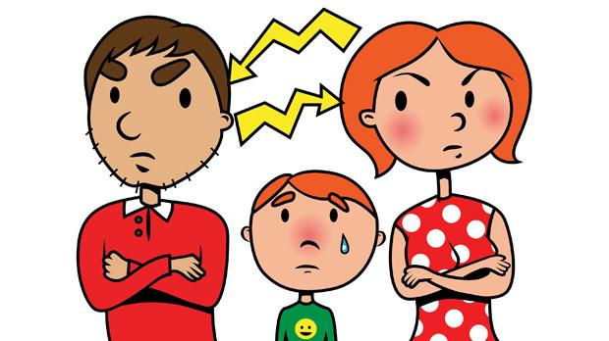
Гипотеза исследования:
Я предполагаю, что большинство конфликтов происходит из-за недопонимания, нежеланиями принять и понять друг друга.

Slide 5
I шаг исследования
( теоретический):
Конфликт
-это столкновение противоположных интересов
(учебник
Боголюбова Л.Н.)
-это отсутствие общего мнения на тот или иной вопрос или ситуацию.
(словарь по психологии)
-столкновение противоположно направленных, несовместимых друг с другом тенденций в сознании отдельно взятого индивида, в межличностных взаимодействиях или межличностных отношениях индивидов или групп людей, связанное с острыми отрицательными эмоциональными переживаниями
(Гришина Н.В.)
- состояние потрясения, дезорганизации по отношению к предшествующему развитию и, соответственно, как генератор новых структур.
М. Робер и
Ф. Тильман

Slide 6
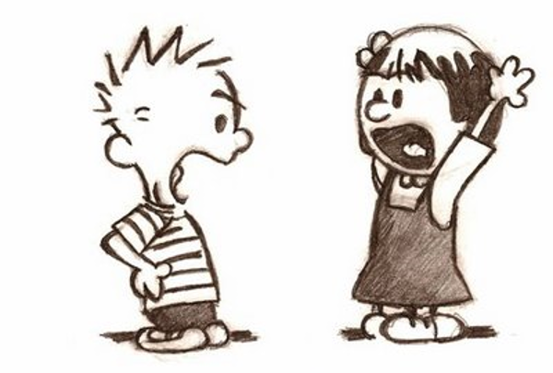

Основные причины возникновения конфликтов:
1.Противоположные желания и интересы
2. Смысловые барьеры в общении
3. Различия, связанные с положением в обществе
4. Эмоциональное состояние
5. Различные представления о правилах или нормах поведения

Slide 7
Основные этапы конфликтов:
1.Возникновение и развитие конфликтной ситуации.
2.Осознание конфликтной ситуации .
3.Начало открытого конфликтного взаимодействия.
4.Развитие открытого конфликта.
5.Разрешение конфликта.

Slide 8



Способы ( стили) разрешения конфликта:
-сотрудничество,
-компромисс,
-избегание (уклонение),
-приспособление.

Slide 9
Как часто возникают конфликты?

Slide 10
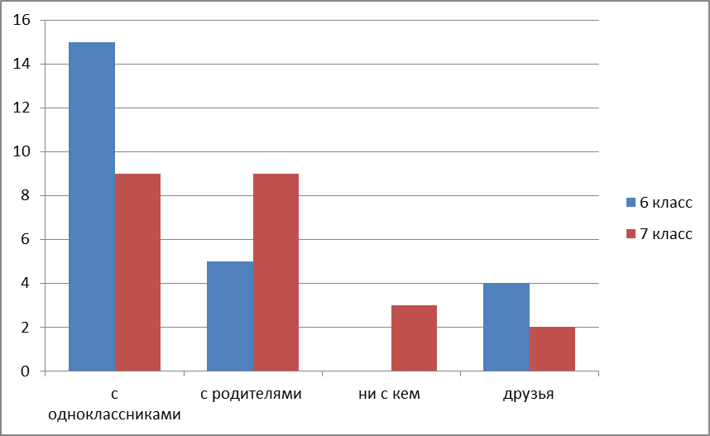
С кем чаще всего вы конфликтуете?
II шаг исследования
практический:

Slide 11
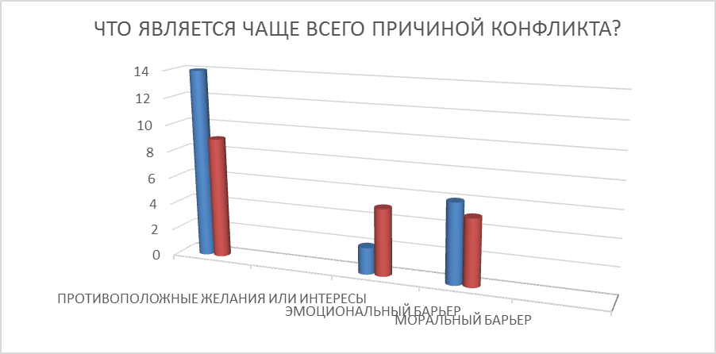
Что является причиной конфликта?
6-7 классы

Slide 12
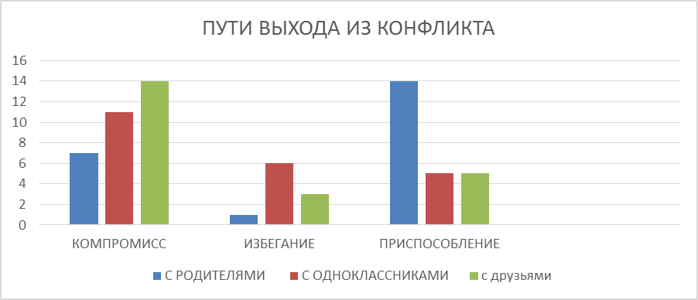
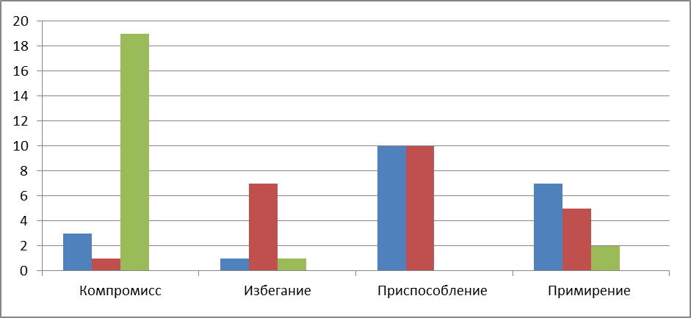
Пути выхода из конфликта?
6 класс
7 класс

Slide 13
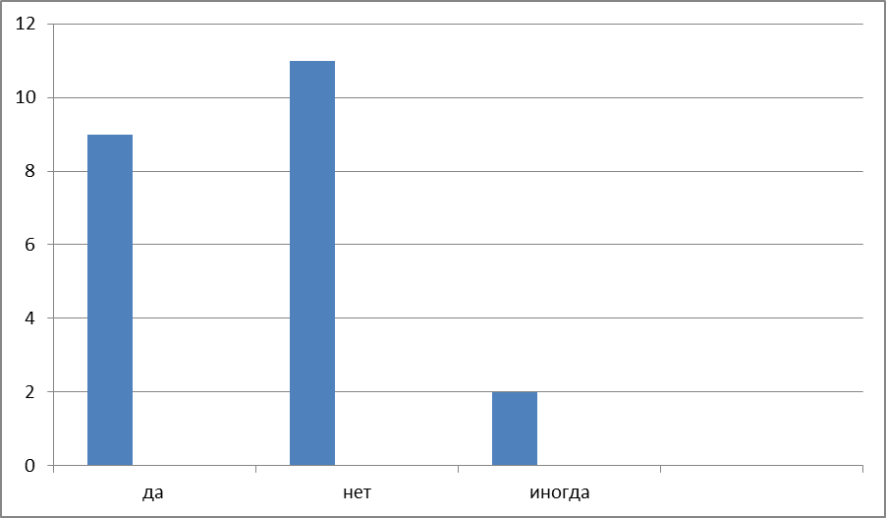
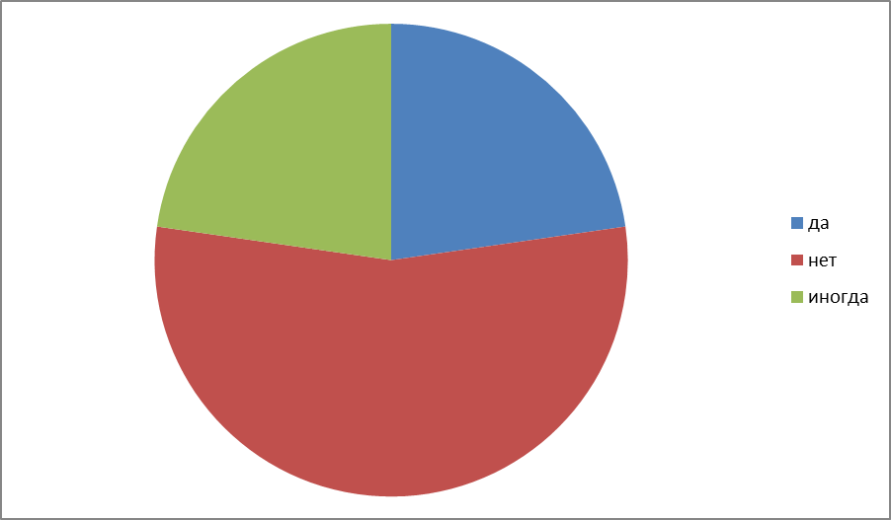
Использовали ли вы памятки ?
Помогли ли вам памятки , которые мы сделали ?

Slide 14
Выводы:
1.Я изучила более подробно такую важную тему в жизни каждого человека : « Что такое конфликт, причины возникновения и способы разрешения».
2.Составила общие рекомендации по предотвращению конфликтов для своих одноклассников и для себя лично.
3.Гипотеза, выдвинутая в начале исследования подтвердилась.
4.В 8 классе я хочу продолжить своё исследование и главный акцент сделать на психологических особенностях подросткового периода .
5.Больше всего мне понравилось проводить практическую работу.

Slide 15
Список использованной литературы и интернет ресурсов:
1. Анцупов А. Я., Малышев А. А. Введение в конфликтологию. М.: МАУП, 1996.
2. Боголюбов Л.Н. учебник обществознания 6 класс М. «Просвещение» 2014
3.Гришина Н.В. Психология конфликта. С.-Пб.: ПИТЕР, 2000.
4. Конфликты в школьном возрасте / Ред. А. П. Шумилин М.: МГУ, 1996.
5.http://www.libma.ru/psihologija/shpargalka_po_konfliktologii/p33.php
6.https://refdb.ru/look/1183047.html
7.https://www.scienceforum.ru/2013/pdf/8222.pdf
8. http://psyfactor.org/personal/personal10-12.htm

Slide 16
Спасибо за внимание!

